Slide 1


The sims 4 e sua influência na minha trajetória
Viviane dos Santos RA: 01242050

Slide 2
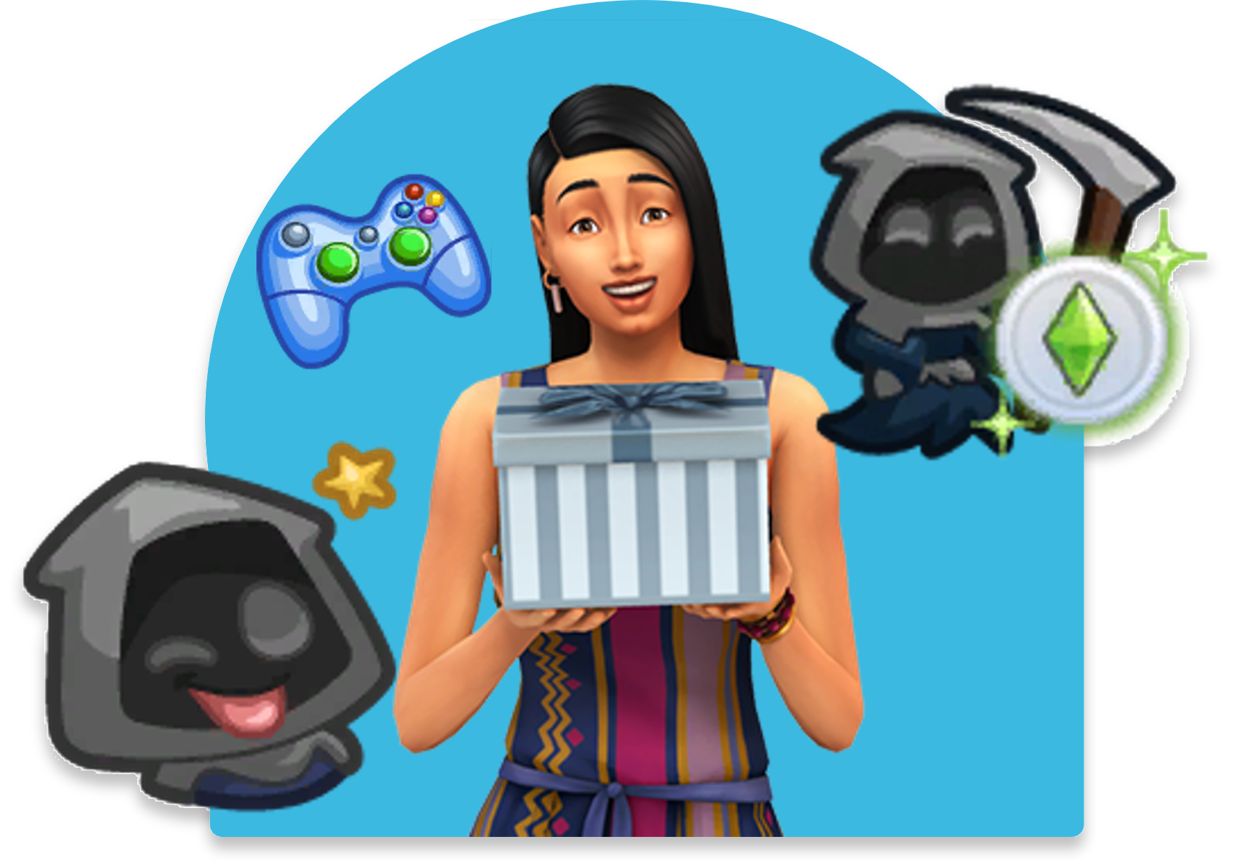
Contexto
Jogo de simulação de vida real;
36 milhões de jogadores ao redor do mundo;
Milhares de possibilidades;
Desafios criados pela própria comunidade;
Fonte de bem-estar e conforto.

Slide 3

The sims 4 na minha vida
Assistia videos no Youtube;
Primeiro computador aos 12;
Notebook antigo;
Presente de 15 anos;
Conexão comigo mesma;
Gosto independente.

Slide 4

Objetivo sustentável da ONU
Jogos mais jogados do mundo;
Aborda assustos do cotidiano de maneira descontraida;
Refúgio do mundo real;
Relaxamento e diversão.

Slide 5


Dificuldade e superação
Dificuldades
Não pertecimento;
Insegurança com meus interesse pessoais.
Superações
Auto pertencimento;
Conexão comigo mesma.

Slide 6

Gratidão
Agradeço aos meus pais, mas principalmente minha mãe por me dar apoio, por sustentar meu gosto e mesmo sem entender nada ouvir todas as minhas histórias dos meus jogos e me apoiar em todos os meus interesses desde o inicio.

Slide 7
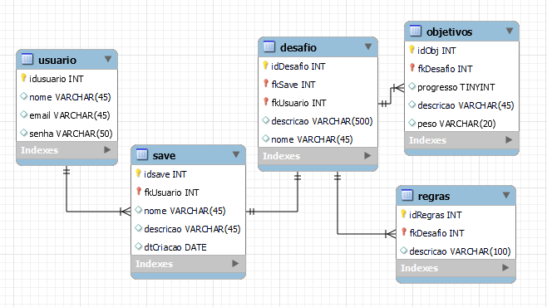
Modelagem

Slide 8


Ferramentas usadas

Slide 9

Badeesh!
Muito obrigada!

